Slide 1
Применение методов колебательной спектроскопии для качественного и количественного анализов
Вращательные и колебательные движения атомов в молекулах
Формы колебаний
Специфичность колебательных спектров
Техника и методики ИК-спектроскопии. Аппаратура ИК-спектроскопии, прозрачные материалы, приготовление образцов.
Принципы ИК-Фурье спектроскопии

Slide 2
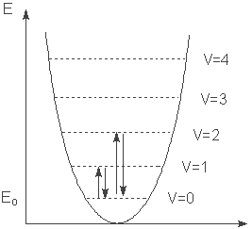


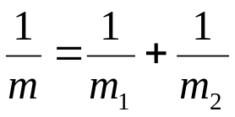
Теория
m₁
m₂

Slide 3
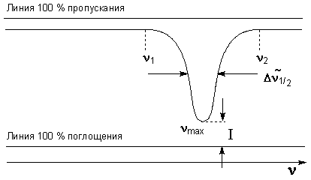

Важнейшие характеристики полосы поглощения
1) частота колебания (более точно - волновое число) в максимуме поглощения ν_{max};
2) пиковая интенсивность в максимуме поглощения и связанные с ней величины - оптическая плотность D и кажущийся коэффициент экстинкции ε;

Slide 4
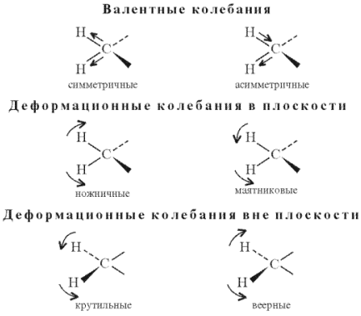
Типы колебаний

Slide 5
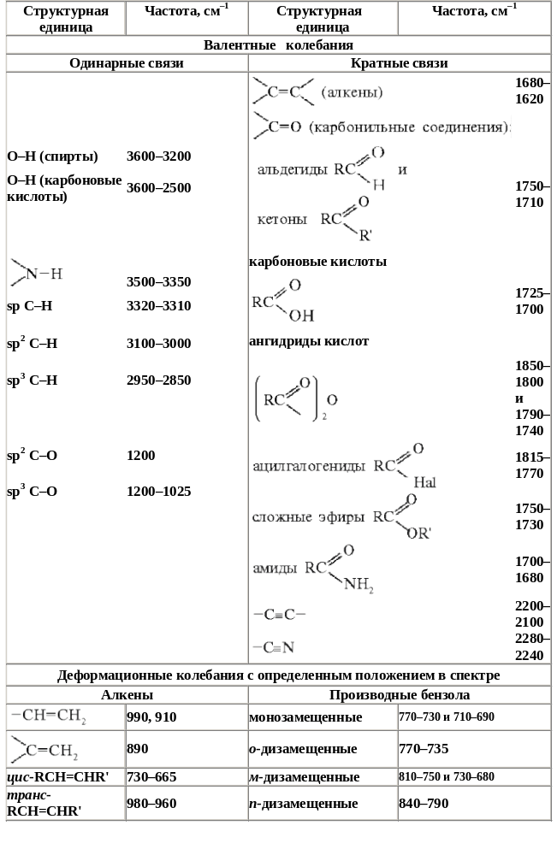

Slide 6
В наиболее высокочастотной области располагаются колебания групп Х–Н. Увеличение массы присоединенного к углероду атома приводит к появлению полос поглощения в более низкочастотной области. Так, частоты колебаний С–Н-группы находятся около 3000 см–1, колебания С–С в области 1100–900 см–1, а С–Br – около 600 см–1. Увеличение кратности связи вызывает повышение частот.

Slide 7
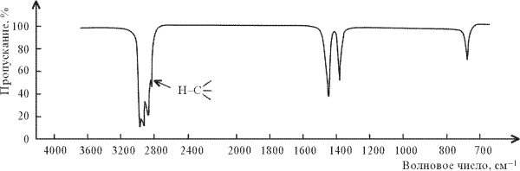
Примеры ИК-спектров
Рис. 4. ИК-спектр н-гексана СН3(СН2)4СН3

Slide 8
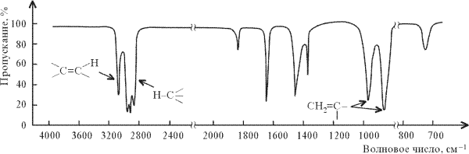
Примеры ИК-спектров
Рис. 5. ИК-спектр гексена-1 СН2=СН(CH2)3СН3

Slide 9
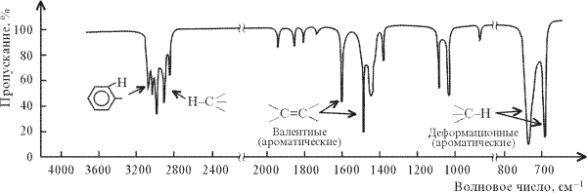
ИК-спектры ароматических соединений
Рис. 8. ИК-спектр толуола
Ароматическое кольцо проявляется в ИК-спектре умеренным пиком валентных колебаний С–Н в районе 3030см–1.
Другая характерная особенность – валентные колебания ароматических углерод-углеродных связей наблюдаются обычно при 1600 и 1475 см–1.
Наконец, ароматическое кольцо обнаруживает интенсивное поглощение в диапазоне 800–690 см–1, обусловленное деформационными колебаниями С–Н. Все эти особенности ароматического кольца наблюдаются в ИК-спектре толуола (рис. 8).

Slide 10
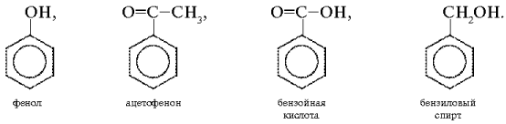
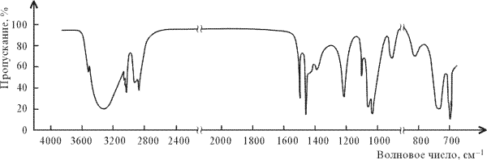
Какому из приведенных ниже соединений принадлежит ИК-спектр, показанный на рис.? Объясните ваш выбор.

Slide 11
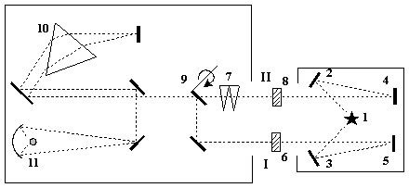
Оптическая схема прибора

